Slide 1

Giới thiệu Android
Tổng quan Platform
@2011 Mihail L. Sichitiu

Slide 2

Android là gì?
Android cung cấp một bộ đầy đủ các phần mêm cho các thiết bị di động bao gồm một hệ điều hành middleware và các ứng dụng chủ chốt
@2011 Mihail L. Sichitiu
Notes:
Android là hệ điều hành trên điện thoại di động (và hiện nay là cả trên một số đầu phát HD, HD Player, TV) phát triển bởi Google và dựa trên nền tảng Linux. Trước đây, Android được phát triển bởi công ty liên hợp Android ( sau đó được Google mua lại vào năm 2005).

Slide 3
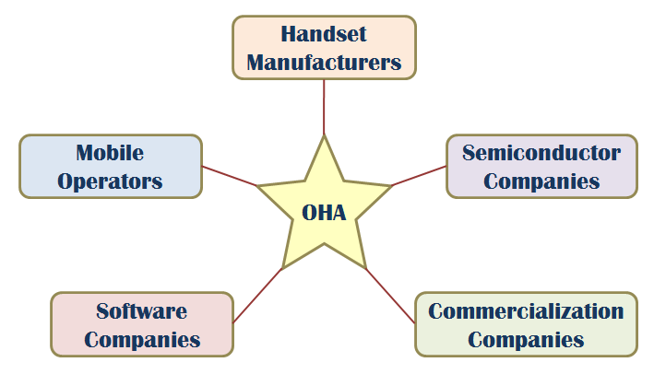
OHA (Open Handset Alliance)
Một liên minh bao gồm 78 công ty để phát triển tiêu chuẩn mở cho các thiết bị di động
@2011 Mihail L. Sichitiu
Notes:
Các nhà phát triển viết ứng dụng cho Android dựa trên ngôn ngữ Java. Sự ra mắt của Android vào ngày 5 tháng 11 năm 2007 gắn với sự thành lập của liên minh thiết bị cầm tay mã nguồn mở, bao gồm 78 công ty phần cứng, phần mềm và viễn thông nhằm mục đính tạo nên một chuẩn mở cho điện thoại di động trong tương lai.
OHA: Liên minh điện thoại mở

Slide 4
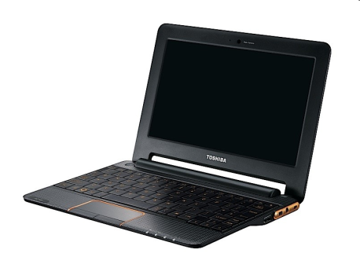
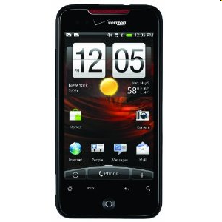
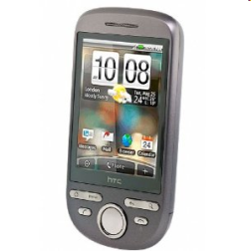
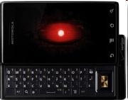
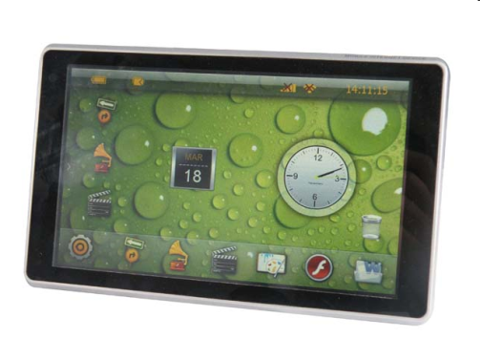
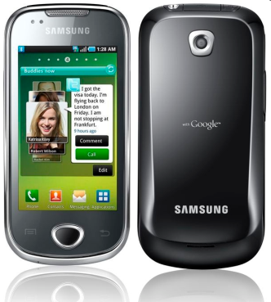
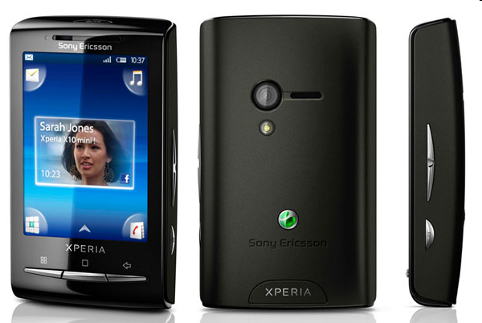
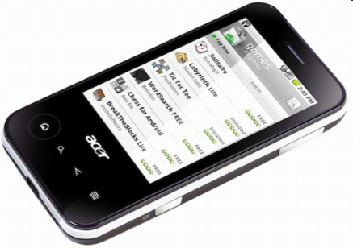
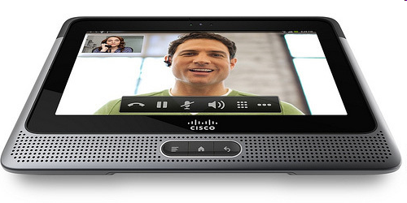
Phones/Tablets
 | 2/2110 | 5/2010 | 4/2011
RIM | 42.1% | 41.7% | 29%
Apple | 25.4% | 24.4% | 25%
Google | 9% | 13% | 33%
Microsoft | 15.1% | 13.2% | 7.7%
Palm | 5.4% | 4.8% | 2.9%
Toshiba Android
SmartBook
HTC G1,Droid
Motorola Droid (X)
Dawa D7
Samsung Galaxy
Sony Ericsson
Cisco Android Tablet
Acer beTouch
@2011 Mihail L. Sichitiu

Slide 5
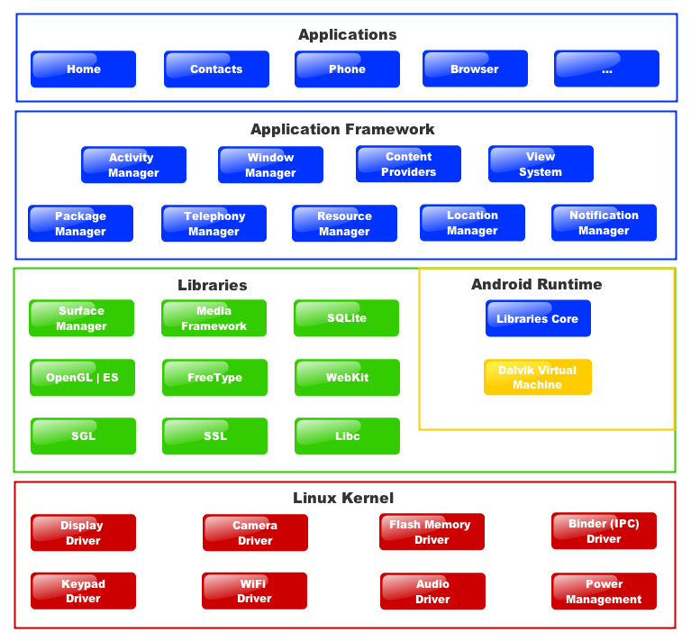
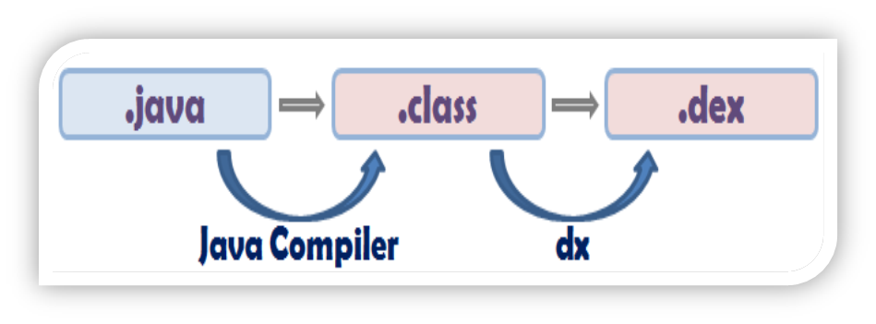
Kiến trúc
@2011 Mihail L. Sichitiu
Notes:
Applications
Căn phòng đâu tiên bạn bước vào khi đến với ngôi nhà Android. Tất cả những người trong căn phòng này chính là các ứng dụng mà bạn có trong thiết bị chạy Android. Là những thứ mà bạn dễ dàng thấy được trên màn hình: Phone, Contact, các trò chơi, chương trình bạn cài vào… và một số ứng dụng chạy ngầm mà bạn không thấy được.
Hầu hết ứng dụng được viết bằng Java (hoặc C). Có thể ví căn phòng này giống như căn phòng riêng của bạn, bạn có thể cho ai đó vào ở (cài đặt ứng dụng) hay nếu “không ưa” ai đó thì có thể “tiễn” họ đi (gỡ bỏ ứng dụng) tùy thích. Những phòng còn lại bạn không có quyền làm như thế.
The Application Framework
Căn phòng này gồm những người có quyền cao hơn những người trong phòng Applications. Những người này sẽ có những nhiệm vụ “quản lí” những người ở phòng Applications.
Ví dụ: Content Provider cho phép chia sẻ thông tin giữa các ứng dụng, Resource Mananger: quản lí các vấn đề liên quan đến đồ họa, các file layout.., Notification Manager quản lí các cảnh báo: tiếng bíp, đèn led… Activity Manager: quản lí hoạt động của các ứng dụng.
Các framework này giống như là bộ ứng dụng sườn của Android. Có rất nhiều nhân vật trong căn phòng này công việc của họ các bạn cũng có thể đoán ra thông qua tên gọi của họ. Mà đa số họ đều là Quản Lí (Manager) hày Nhà cung cấp (Provider) nên “không dám bàn nhiều”.
Libraries
Căn phòng này giống như nhà bếp của ngôi nhà. Tất cả mọi người ở phòng Applications hay Application Framework muốn làm việc thì phải lấy một thứ gì đó trong phòng này cho vào “bụng” thì mới làm việc được. Nghĩa là khi ứng dụng chạy sẽ gọi các hàm nằm trong thư viện này. Các lập trình viên cũng sẽ dùng những hàm trong các thư viện này để phát triển ứng dụng.
Ví dụ: Media Framework sẽ được gọi khi các chương trình có liên quan đến Media như nghe nhạc, xem ảnh. Hay WebKit sẽ liên quan đến Internet, SQLite liên quan đến cơ sở dữ liệu… Một chương trình có thể phải cần nhiều thư viện trong căn phòng này.
Android Runtime
Có thể nói rằng căn phòng ‘Android runtime’ là một nơi khá đặc biệt. Nó chỉ có 2 người: Dalvik Virtual Machine và những thư viện nhân (core libraries). Những thư viện cơ bản của hệ điều hành, chỉ cung cấp cho hệ điều hành.
Libraries core:
Providing most of the functionality available in the core libraries of the Java language
APIs
Data Structures
Utilities
File Access
Network Access
Graphics
Etc
Trong Google Android, có một công cụ được gọi là ‘DX’ nó sẽ chuyển những ứng dụng thành dạng Dalvik Executable (.dex). Đây chính là những file đặc biệt dùng cho Dalvik Virtual Machine. Định dạng này cũng được tạo ra nhằm làm tối thiểu kích thước chương trình, làm cho nó tương thích với thiết bị di động. Dalvik Virtual Machine là một chương trình được viết để Android có thể chạy đa nhiệm nhanh và mượt.
Linux Kernel
Căn phòng nhỏ này chứa những trình điều khiển (drivers) dùng để điều khiển phần cứng như Keypad, Wifi, Camera, Audio, Màn hình… Phòng này có thể coi như là “Trung tâm chỉ huy” của ngôi nhà. Linux Kernel nắm giữ những gì là cốt lõi của hệ điều hành. Các giải thuật quản lí tài nguyên, chuyển đổi qua lại giữa các tác vụ, phân chia quyền, giải quyết tranh chấp… cũng có thể xem nó như là “phòng công tác đối ngoại” vì nó đảm nhận việc tương tác với thiết bị ngoại vi. Nó chính là nhân Linux 2.6.

Slide 6
Android SDK
Được phát triển và cung cấp miễn phí
Truy cập đến phần cứng Wi-fi
GSM, EDGE, 3G
HỖ trợ đồ họa 3D (sử dụng OpenGL)
API toàn diện cho các dịch vụ nền tảng (vd: GPS)
……
@2011 Mihail L. Sichitiu

